Slide 2
건강여성 첫걸음 클리닉 사업 개요
2. 여성 청소년을 위한 건강상담 정보
3. HPV 예방접종 커뮤니케이션

Slide 3
건강여성 첫걸음 클리닉 사업개요

Slide 4
사업개요
사업 목적
  초경을 전후한 청소년기는 신체적, 정서적으로 큰 변화를 겪는 시기
  여성 청소년에 대한 상담과 진찰, 예방접종을 통해 건강한 여성으로 성장 지원
  모성보호를 통한 저출산 극복 초석 마련
사업대상: 만 12세 여성 청소년(2003~2004년 출생자)
사업내용
  표준 여성청소년 건강 상담 및 HPV 예방접종 제공 (6개월 간격 2회)
지원내용
  건강 상담 시 초진 진찰료 인정 및 예방접종 비용 지원
  * 진찰료의 본인부담금은 국비에서 지원

Slide 5
업무 흐름도
진료
대기 중
진료실에서
상담 후
여성 청소년 또는 보호자에게
작성 안내
- 사업 안내자료
상담 전 체크리스트
예방접종 예진표
1:1 건강상담 및 예방접종에
대한 예진
상담 전 체크리스트 확인/상담
체크리스트 의사 확인사항 작성
예방접종 예진표 확인 및 예진
예방접종에 대한 설명
예방접종 시행
의료기관 내에서 20~30분 관찰 후 귀가

Slide 6
성장발달 상담 Flow chart
초경을 했나요?
아니요
예
정상 성장발달 과정에 대해 설명해 주세요.
현재 대상자의 신체발달 상황에 따라
아래사항을 부가적으로 설명해 주세요.
정상 성장발달 과정에 대해 설명해 주세요.
현재 대상자의 월경 상태에 따라
아래사항을 부가적으로 설명해 주세요.
유방(-)/음모(-)
유방(+)/음모(-)
유방(+)/음모(+)
월경주기가 21일 미만
또는 45일 이상이거나
월경이 7일 이상 지속
되는 경우
과도한 월경량으로
일상 생활에 제한이 있는 경우
월경통
13세까지 없다면
무월경/사춘기 지연
발달을 의심할 수
있습니다.
유방 몽우리가 생긴 후
2.5년 후에 대부분
초경이 시작함을
설명합니다.
유방/음모 발달 후 1~1.5년 후 초경이
시작함을 설명합니다.
비정상 출혈/
월경 불순
월경과다
진통제에 반응하지 않고
점점 심해지는 양상이라면
병원을 방문하도록 합니다.
월경과다/월경불순/비정상 출혈이
의심된다면 전문가에게 의뢰합니다.

Slide 7
여성 청소년을 위한 건강상담 정보

Slide 8
교육내용
1. 사춘기와 초경
2. 무월경
3. 월경통과 월경이상(월경과다, 불규칙한 월경)
교육목표
1. 사춘기와 초경에 대해 이해하고 설명할 수 있다.
2. 만 12세 여아 및 보호자에게 무월경, 월경통, 월경 이상을 설명하고 필요한 경우 진료 및 검사를 시행하거나 전문가에게 의뢰할 수 있다.

Slide 9
여성 청소년들에서 흔한 부인과적 질환 혹은 증상
Steele et al. (2013) – ER based | American Academy of Pediatrics (2010)
Vaginal bleeding | Pubertal development
STI (sexually transmitted infection) | STI or non-STI
Emergency contraception | Menstrual Disorders
건강여성 첫걸음 클리닉 사업
Pubertal development
Menarche
Menstrual disorders
Amenorrhea, AUB
dysmenorrhea
Contraception (optional)
HPV vaccine & cervical cancer

Slide 10
사춘기란
사춘기 (Puberty)
  소아에서 성인으로 성장하는 성장 발달의 이행기
  이차성징의 발현과 생식능력의 획득
외형적
  체형의 여성화
  키의 성장이 가속화
내부적
  생식기의 성장, 성선의 기능 성숙
  초경(Menarche) 의 경험

Slide 11
정상 사춘기 시기
유전적 요인 (50~80%)
  인종, 종족, 성별
  유방발달의 평균연령
환경적 요인
  영양상태: (과체중) 빠른 초경 / (저체중) 사춘기의 지연
  시대적 변화 – 한국 청소년 초경연령의 감소
  (1920년대) 만 16.1세 → (1990년대) 만 13.1세
백인 | 흑인 | 한국인
만 10.3세 | 만 9.5세 | 만 11.3세

Slide 12
사춘기의 신체변화
유방의 발달
  사춘기의 첫 번째 신체변화
  태너 2단계 (Tanner stage 2) : 평균 만 11.3세
음모의 발현
  사춘기의 두 번째 신체변화
  태너 2단계: 평균 만 12.3세
성선 및 생식기의 성장
  질 길이의 증가
  자궁 크기의 증가
  난소의 용적 증가

Slide 13
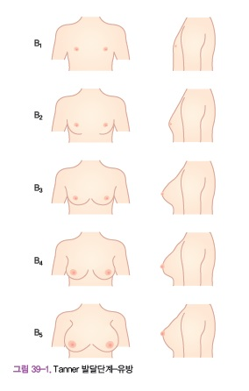
사춘기의 신체변화(Tanner Stage)
Tanner | 유방 발달
1단계 | 사춘기 이전 상태
2단계 | 작은 유방융기 출현과 유륜의 크기 증가
3단계 | 유방융기와 유륜의 추가적인 성장 단계
4단계 | 유방융기 위로 유륜의 이차융기 형성
5단계 | 이차융기가 소실된 성인형 유방
* 자료원: 부인과학 제5판

Slide 14
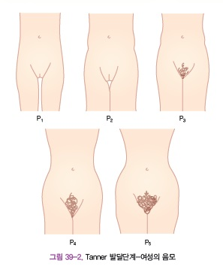
사춘기의 신체변화(Tanner Stage)
Tanner | 음모 발생
1단계 | 사춘기 이전 상태
2단계 | 대음순에 소수의 음모 출현
3단계 | 음모의 밀도가 높아지고 불두덩까지 포함한 상태
4단계 | 성인형 음모에 가까우나 대퇴부에는 없는 상태
5단계 | 대퇴부 내측까지 분포한 성인형 음모
* 자료원: 부인과학 제5판

Slide 15
사춘기의 신체변화 순서
유방발달
음모발현
최대성장
초경
성인음모
성인유방
    8 10 12 14 16 18세

Slide 16
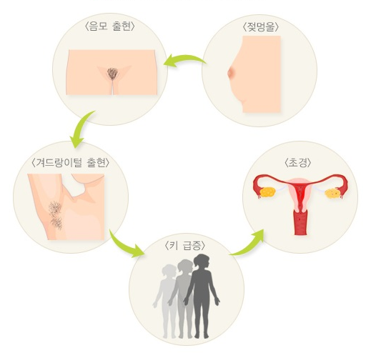
여성 청소년의 사춘기의 신체변화 진행순서

Slide 17
월경의 개시 : 초경
초경의 시작
  일반적으로 유방발육이 시작된 후 약 2~3년이 지난 후
초경의 의미
  배란이 시작되었고, 임신을 할 수 있게 되었다는 의미
초경 직후의 월경주기
  대개 21~45일의 월경주기
  초경 후 2년까지는 약 50~80%의 월경주기가 무배란성
  2년이 지나면 어느 정도 규칙적인 배란주기

Slide 18
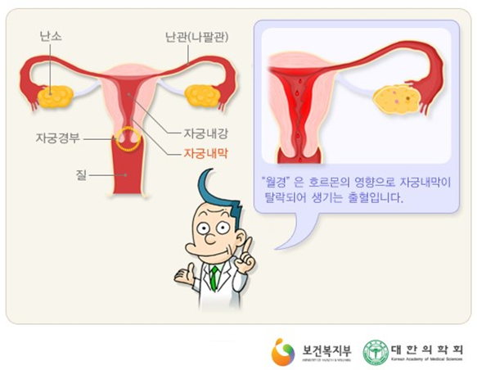
월경이란

Slide 19
무월경
1차성 무월경
  2차 성징이 만 13세까지 시작되지 않은 경우
  2차 성징(유방, 음모 발달)이 있으나, 만15세까지 초경이 없는 경우
2차성 무월경
  이전에 월경이 있었으나 최근 3개월 이상 월경이 없는 경우
  임신을 반드시 배제하도록 함
임신이 아니라면 산부인과 전문의에게 의뢰

Slide 20

정상 월경의 기준
Oligomenorrhea (희발월경): 월경 주기 $≥$45 일
Polymenorrhea : 월경 주기 < 21 일
Menorrhagia (월경 과다): 규칙적이나 양이 많고 기간이 긴 경우
Metrorrhagia : 주기도 불규칙적이고, 양이 많고 기간이 긴 경우
구분 | 정상 | 비정상
기간 | 2-7일 | 2일 미만, 7일 이상
양 | 30ml | 80ml 이상
주기 | 21-45일 | 21일 미만, 45일 이상

Slide 21
월경량 알아보기
질문
  생리대를 몇 시간마다 교환하는지 (보통 3시간 이상)
  한 주기에 생리대를 몇 개 사용하는지 (보통 21개 이하)
  밤에 생리대를 교환하는지 (보통 드물게 교환)
  Blood clot의 크기는 어떠한지 (보통 2.5cm 이하)
  빈혈이 있는지
하루에 사용하는 생리대 개수
  3~5개 정도를 정상으로 볼 수 있음
  탐폰은 6~15ml 정도, 생리대는 1~994ml 의 월경혈을 흡수

Slide 22
월경과다 체크리스트
월경 양을 정확히 측정하는 것은 매우 어렵기 때문에 환자의
주관적인 증상이 가장 중요합니다.
즉, 환자가 많다고 하면, 월경 양이 많다고 생각하는 것입니다.
□ 1-2시간 마다 생리대를 교환해야 한다.
□ 밤에 생리대를 교환하기 위해 잠에서 깬다.
□ 일주일 이상 월경이 지속된다.
□ 월경 때 피곤하고 어지러우며, 숨이 찬 적이 있다.
□ 월경 양이 많아 학교생활이 힘들다.
□ 모두 해당사항 없다.

Slide 23
비정상 자궁출혈
이상 출혈이란?
  초경 이후 2년 이내에는 있을 수 있음
  그러나…
  21일 미만 간격
  월경 양이 많은 경우
  시도 때도 없이 출혈이 있는 경우
  월경 주기가 45일~6개월 이상인 경우
☞ 원인을 찾아보거나 전문가에게 의뢰하도록 합니다.

Slide 24
연령별로 흔한 비정상 자궁출혈의 원인
사춘기 무배란성 출혈의 특징
  월경곤란증후가 동반되지 않으며 불규칙적이고 다양한 출혈량과 기간
  장기간 무월경 후에 빈번하고 장기간 지속되는 심한 질출혈
  시상하부-뇌하수체-난소의 미성숙(HPO axis)으로 인한 것
신생아 | 사춘기 전 | 청소년 | 가임기 여성 | 폐경 전 | 폐경 후
모체의 에스트로겐 | 생식기 와상 | 무배란성 출혈 | 임신 | 무배란성 출혈 | 외부 호르몬
 | 이물질 | 임신 | 무배란성 출혈 | 자궁근종, 폴립 | 위축성 질염
 | 외음부 질염 | 외부 호르몬 | 자궁근종, 폴립 | 종양 | 자궁내막 병변
 | 종양 | 응고 장애 | 내분비 기능이상 | 내분비 기능이상 | 종양

Slide 25
사춘기 비정상 출혈검사
(임신 반응 검사)
  가장 빨리 시행할 수 있으며, 임신과 관련된 출혈을 배제해야 한다.
(전혈액 검사(CBC))
  과량의 월경량을 보이는 여성에서 빈혈이나 혈소판 감소증을 배제할 수 있다.
(갑상선자극호르몬 농도 측정) 갑상선 질환을 배제할 수 있다.
(설명 불가능한 월경과다의 가족력)
  혈액 질환을 의심해야 하며, 혈액 응고 검사가 필요하다.
(자궁의 영상학적 검사(초음파))
  출혈의 해부학적 원인, 근종, 자궁내막 폴립 등을 감별할 수 있다.

Slide 26
비정상 자궁출혈의 치료
비스테로이드성 소염진통제 : 월경 양의 감소 및 월경통 감소
피임약 (여성호르몬 + 황체호르몬)
황체호르몬 제제
항피브린용해제

Slide 27
월경통
일차성 월경통
  특별한 원인 없이 발생
  대개 초경 후 2년 이내 시작
  월경 시작 1-2일
이차성 월경통
  골반 내 병변이 있는 경우
  초경 후 수년 후부터 발생
  지속적으로 아프고, 점점 심해지는 경향
  자궁내막증, 자궁기형 – 비교적 흔함
  자궁선근증, 자궁근종 – 청소년에서는 드물게 나타남
  ☞ 따라서 이차성 월경통이 있다면 전문가에게 의뢰하는 것이 좋습니다.

Slide 28
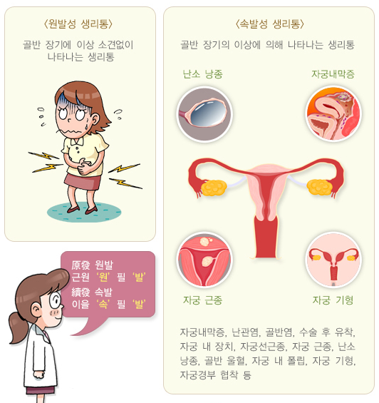
월경통

Slide 29
월경통의 치료
일차성 월경통의 치료
  진통제
    타이레놀
    비스테로이드성 소염제: 이부프로펜, 나프록센, 메페나믹 산
    규칙적 복용 필요
  호르몬 제제
    피임약
    황체호르몬 주사 제제 (3개월마다)

Slide 30
HPV 예방접종과 커뮤니케이션

Slide 31
교육내용
1. HPV 관련 질환 국내 역학
2. HPV 백신 개관
3. HPV 예방접종 커뮤니케이션
교육목표
1. HPV 관련 질환과 백신의 역할을 이해하고 설명할 수 있다.
2. 보호자 및 접종대상자에게 HPV 예방접종을 독려할 수 있다.

Slide 32
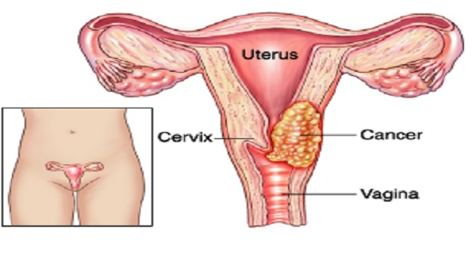
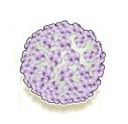
사람유두종바이러스(Human papillomavirus, HPV)란?
생식기 감염을 일으키는 가장 흔한 원인 병원체 중 하나
감염 시 대부분 무증상
12~24개월 내 자연소멸
지속감염(3~10%) 시 수년에서 수십 년 후 다양한 암 발생
* 자궁경부암(여성), 외음부암(여성), 항문암, 두경부암 등
Human papillomavirus

Slide 33
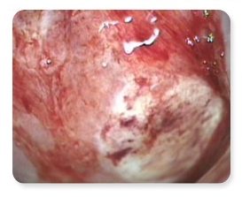
사람유두종바이러스(Human papillomavirus, HPV)란?
HPV 종류
점막친화형
(~40가지)
피부친화형
(~80가지)
피부 사마귀(손, 발)
고위험 유형
(HPV 16, 18 대표적 )
저위험 유형
(HPV 6, 11 대표적)
저-고등급 자궁경부 병변
자궁경부암, 항문암 등
저등급 자궁경부 병변
생식기사마귀
재발성 호흡기 유두종증 등
자궁경부암은..
99%
70%
50%
by 고위험 유형
by HPV 16, 18
by HPV 16

Slide 34
HPV 감염과 자궁경부암의 자연사
일시감염
지속감염
초기 HPV 감염
저등급 자궁경부 상피내종양
(CIN1)
고등급 자궁경부 상피내종양
(CIN2,3)
자궁경부암
~1년
1~5년
10~20년
자연퇴행 60%
1% 암 진행
자연퇴행 30~40%
CIN2의 5%, CIN3의 12% 이상 에서 암으로 진행
성생활을 시작하면 대부분 평생 한 번 이상 HPV에 감염 가능
HPV 전파 위험 인자 : 다수의 성관계자, 성 관계 빈도, 기타 긴밀한
피부접촉 빈도

Slide 35
국내 HPV 감염 현황(1)
‘06-’11년 18~79세 여성 60,775명 대상 실태조사 결과, 조사 당시
34.2%에서 HPV 감염 상태
연령 | 조사대상자수 | HPV 감염 양성
 |  | 저위험 HPV 감염 (중복감염 포함) |  | 고위험 HPV 감염 (중복감염 포함) |  | 계
계 | 60,775 | 10,159 | 16.7% | 10,628 | 17.5% | 20,787 | 34.2%
18-29세 | 4,297 | 972 | 22.6% | 1,171 | 27.3% | 2,143 | 49.9%
30-39세 | 16,907 | 2,698 | 16.0% | 3,395 | 20.1% | 6,093 | 36.0%
40-49세 | 20,661 | 3,126 | 15.1% | 3,226 | 15.6% | 6,352 | 30.7%
50-59세 | 13,552 | 2,443 | 18.0% | 1,922 | 14.2% | 4,365 | 32.2%
60-69세 | 6,312 | 654 | 10.4% | 541 | 8.6% | 1,195 | 18.9%
70-79세 | 1,746 | 266 | 15.2% | 373 | 21.4% | 639 | 36.6%
* 자료원: Lee EH, et al. J Korean Med Sci 2012; 27: 1091-1097

Slide 36
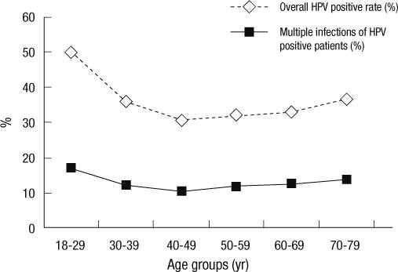
국내 HPV 감염 현황(2)
18~29세에서 49.9%로 가장 높고, 중년에서 감소하는 경향
* 자료원: Lee EH, et al. J Korean Med Sci 2012; 27: 1091-1097

Slide 37
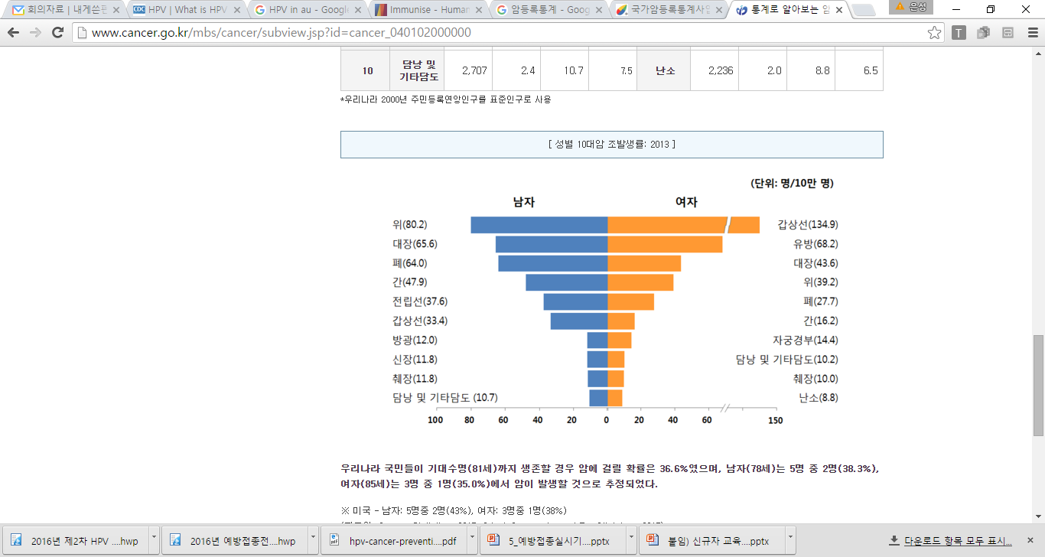
자궁경부암 질병부담
매년 전세계 53만 명이 자궁경부암으로 신규 진단, 26만 6천명이 HPV로 인한 자궁경부암과 관련하여 사망
국내 역학
전체 여성 암 중 7위(2013)
  매년 3,300명 여성이 자궁경부암으로 진단, 900명 내외 사망
자궁경부암은 국내 여성에서 HPV 감염으로 인한 암 중 92% 차지
국내 자궁경부암의 65.1%가
HPV 16, 18형과 관련
* 자료원: 국가암정보센터, 2013 암등록 통계자료

Slide 38
HPV 백신 개관
흔히 자궁경부암 백신이라고 알려진 HPV 백신은 성생활을 시작하기 전에 접종할 경우 약 70%의 자궁경부암을 예방할 수 있습니다.
국가예방접종으로 도입된 HPV 백신은 두 가지(4가, 2가) 이며,
두 백신 모두 고위험 HPV 유형(16, 18형)을 포함하고 있습니다.
이 유형들이 70%의 자궁경부암을 일으킵니다. HPV 백신은 이 유형의 HPV 감염을 거의 100% 예방합니다.
HPV 백신은 만 12세 여성에서 2회 접종을 권고하며, 권고된 스케줄을 완료하는 것이 최대의 백신 효과를 기대하는데 매우 중요합니다.

Slide 39
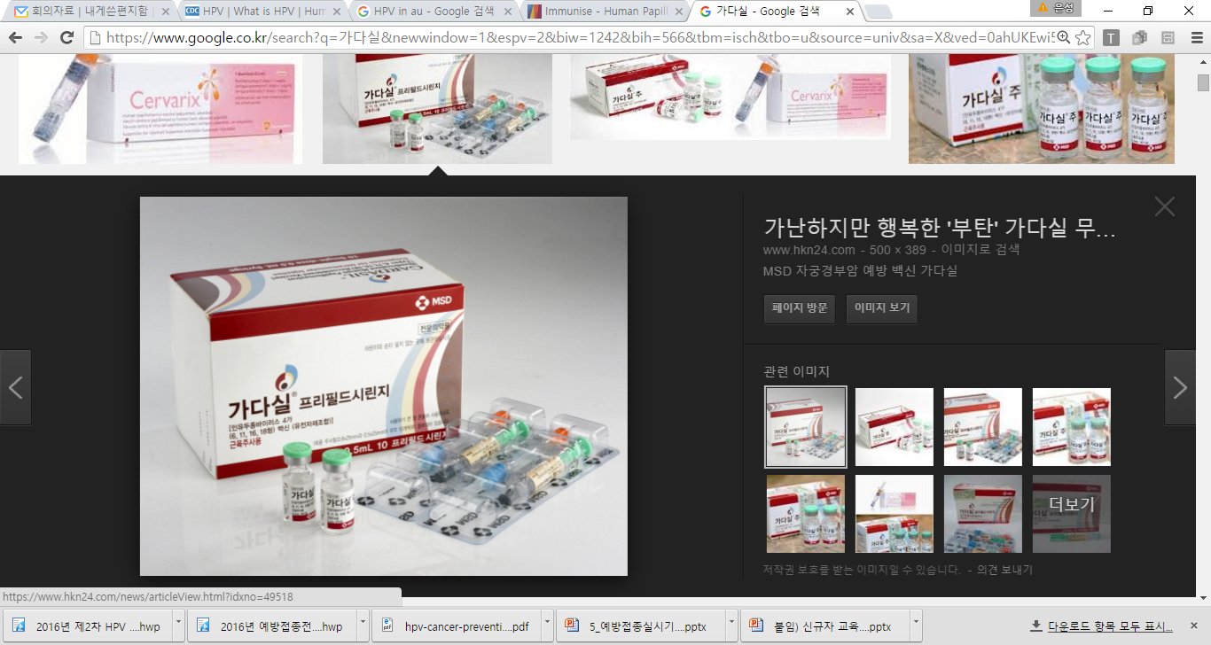
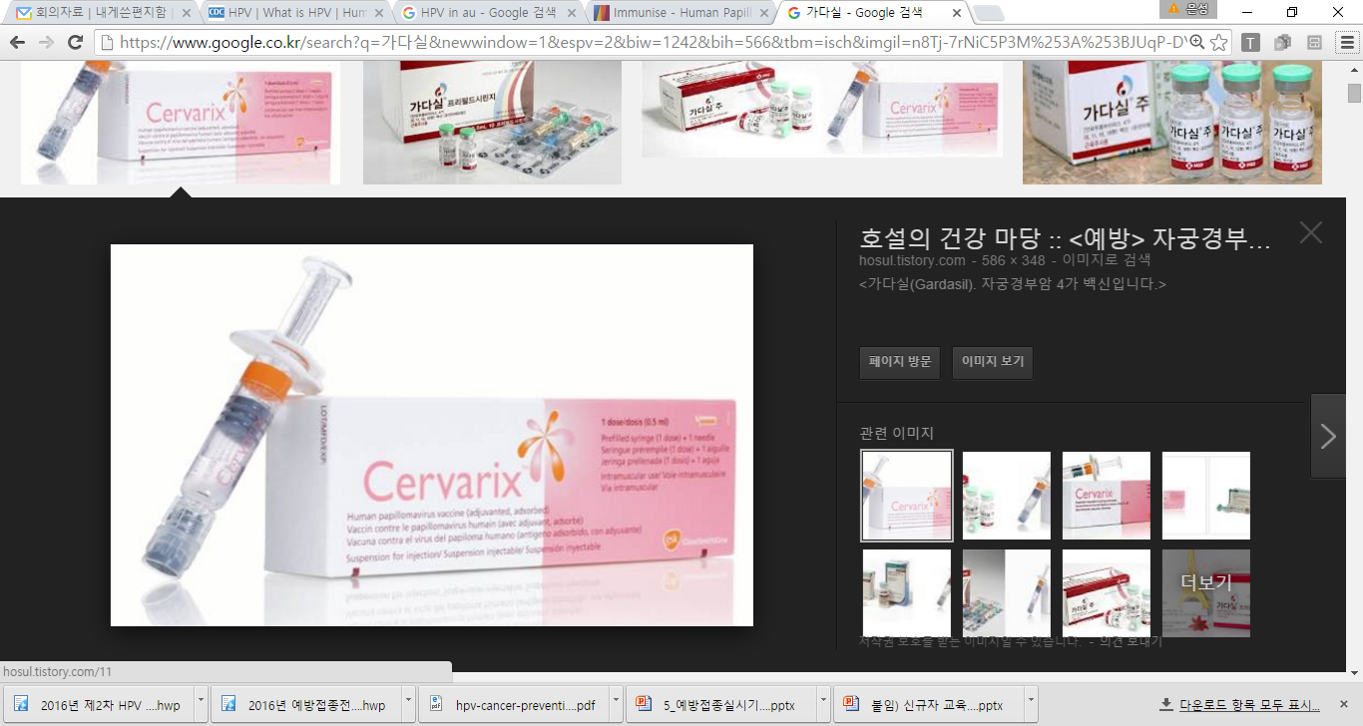
HPV 백신 종류
가다실(MSD, ’07년 허가)
서바릭스(GSK, ’08년 허가)

Slide 40
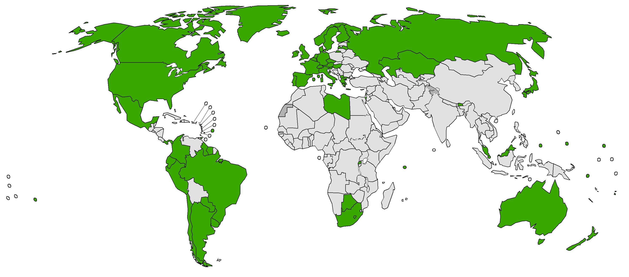
HPV 백신의 국가예방접종 도입 현황
전세계 65개국, OECD 국가 34개국 중 29개국에서 도입
* 자료원: WHO, 2016년 1월 기준

Slide 41
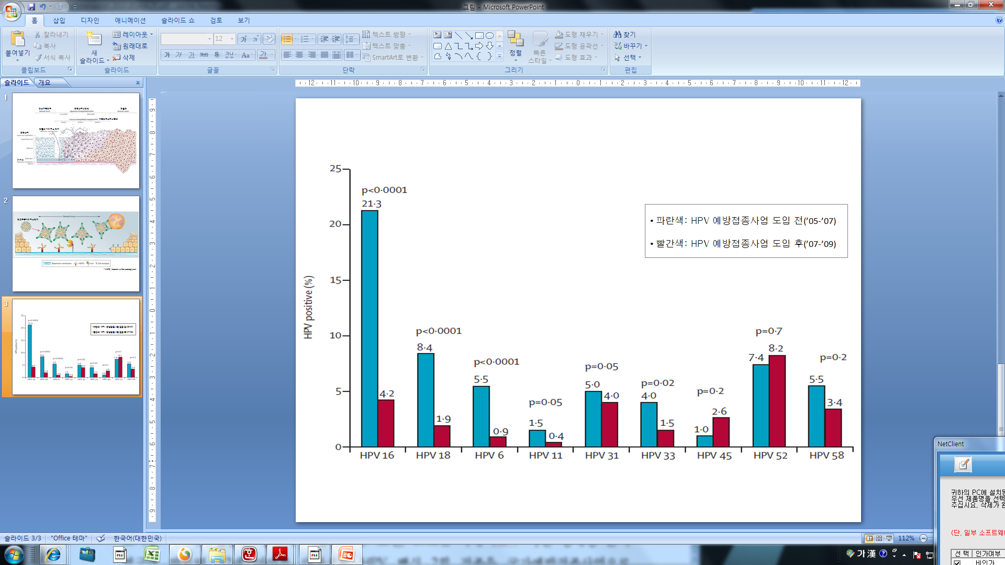
HPV 백신 국가예방접종 도입 후 효과(1)
호주 : HPV 백신 도입 후, 백신에 포함된 HPV 유전형 유의하게 감소
* 자료원: Tabrizi SN, et al. Lancet Infect Dis. 2014(10);958-66

Slide 42
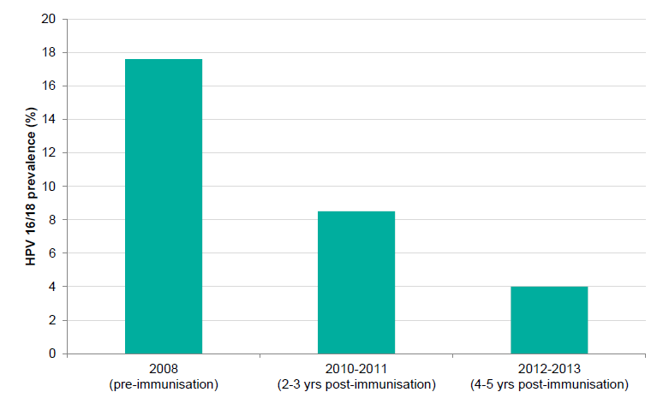
HPV 백신 국가예방접종 도입 후 효과(2)
영국 : HPV 백신 도입 후, 성적으로 활발한 16~18세 여성에서
HPV 16, 18형에 의한 감염 유병률 66% 감소
* 자료원: PHE. HPV vaccination coverage in England, 2008/09 to 2013/14.

Slide 43
HPV 백신 허가사항(1)
제품명 | 수입사 | 효능효과 | 용법용량
가다실 | MSD | 9~26세 여성에서의 HPV에 의한 다음의 질병예방 HPV 16, 18형에 의한 자궁경부암, 외음부 암, 질암, 항문암 HPV 6, 11형에 의한 생식기 사마귀 HPV 6, 11, 16, 18형에 의한 다음의 전암성 또는 이형성 병변의 예방 * 자궁경부 상피내 선암, 자궁경부 상피내 종양 1-3기, 외음부 상피내 종양 2-3기, 질 상피내 종양 2-3기, 항문 상피내 종양 1-3기 9~26세 남성에서의 HPV에 의한 다음의 질병 예방 - HPV 16, 18형에 의한 항문암 - HPV 6, 11형에 의한 생식기 사마귀 HPV 6, 11, 16, 18형에 의한 다음의 전암성 또는 이형성 병변의 예방 * 항문 상피내 종양 1-3기 | 9~26세 여성 및 남성 1회 0.5ml(근육) 0, 2, 6개월(3회) *9~13세의 경우 2회(0, 6개월) 접종 가능

Slide 44
HPV 백신 허가사항(2)
제품명 | 수입사 | 효능효과 | 용법용량
서바릭스 | GSK | HPV 16, 18형에 의한 다음의 질병 예방 : 자궁경부암 HPV 16, 18형에 의한 다음의 예방 - 일시적, 지속적 감염 유의성이 불확실한 비정형 편평세포(ASC-US)를 포함하는 세포학적 이상 자궁경부 상피내 종양 1-3기 외음부 상피내 종양 2, 3기 질 상피내 종양 2, 3기 | 9~25세 여성 1회 0.5ml(근육) 0, 1, 6개월(3회) 9~14세의 경우 2회(0, 6개월) 접종 가능(접종 일정에 유동성이 필요한 경우 5~7개월 사이 투여 가능)

Slide 45
HPV 예방접종 실시기준(1)
권장 접종연령: 만 12세
  따라잡기 접종: (가다실) 13~26세 여성, (서바릭스) 13~25세 여성
접종 횟수: 2회 접종(0, 6개월 간격)
  2회 접종 연령: (가다실) 9~13세, (서바릭스) 9~14세
  2회 접종 시 최대 접종간격은 없지만, 접종 간 간격이 12~15개월보다 더 지연되지 않도록 하는 것이 성경험 시작 전에 접종을 완료하기 위해 권고됨(WHO, 2014)
  2차 접종이 15세 이후에 접종되더라도 1차 접종이 9~13(14)세에 접종되었다면 총 2회 접종으로 완료

Slide 46
HPV 예방접종 실시기준(2)
2회 접종이 허가된 연령에서, 2회 접종 간격이 6개월보다 일찍 접종될 경우(총 3회 접종)
  (가다실) 1차 접종 후 6개월 이내에 2차 접종될 경우
  (서바릭스) 1차 접종 후 5개월 이내 2차 접종될 경우
2회 접종이 허가된 이후 연령에서 1차 접종 시작 시 총 3회 접종
  (가다실) 14세 이상(0, 2, 6개월 간격)
  (서바릭스) 15세 이상(0, 1, 6개월 간격)

Slide 47
HPV 예방접종 실시기준(3)
권장 접종연령 및 횟수 결정 근거
  HPV 감염은 성 접촉을 통해 전파되므로 성 경험 전 백신 접종이 최적의 효과를 나타냄
    국내 중,고등학생 대상 성 경험 실태조사(2015년) 결과,
    성 경험이 있는 여학생은 2.8%, 이들의 평균 성 경험 시작 연령은 13.5세
  9~15세 연령에서 접종 시 면역반응이 그 이상 연령에서보다 높음
  접종 편의성(일본뇌염, Tdap 예방접종이 11~12세 대상으로 실시)
  2회 접종은 3회 접종과 비교할 때 면역원성이 떨어지지 않음
  국내 HPV 백신 경제성 분석 연구결과, 2회 접종은 비용-효과적

Slide 48
HPV 예방접종 실시기준(4)
교차접종: 두 백신 간 교차접종은 권고하지 않음
* 이전에 접종한 백신의 종류를 모르거나 해당 백신의 공급이 불가능한
경우에 한해 이용 가능한 백신으로 접종 완료
동시접종: 다른 백신과 동시접종 가능
금기사항 : 이전 접종 후 혹은 백신 성분에 심한 과민반응을 보였던 경우
주의사항: 급성 중증 열성질환이 있는 경우 회복될 때까지 접종연기

Slide 49
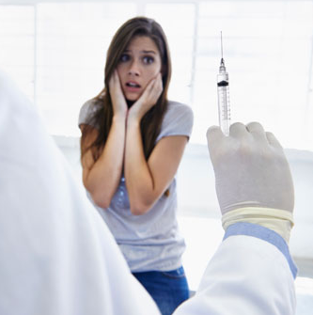
HPV 예방접종 실시기준(5)
백신 접종 후 일시적 실신(syncope) 발생에 대한 주의 필요
  HPV 백신뿐만 아니라 다른 예방접종 후에도 발생 가능
  주로 청소년, 젊은 성인에서 단체접종 시 발생
  종종 백신 접종(주사)에 대한 통증과 불안으로 인하여 발생한다고 알려짐
  의료기관에서 백신 접종 후 20~30분 동안 앉아 있거나 누워있으면 충분히 예방 가능하며, 실신으로 인한 부상을 예방할 수 있음

Slide 50
HPV 예방접종 후 이상반응
현재까지 약 2억 도스이상 접종되었으며, 매우 안전하다는 것이 보고되어옴
대부분의 신고된 이상반응은 경증으로, 예상 가능한 범위
  국소 이상반응 중 접종부위 통증이 가장 흔하게(약 80%) 보고
  심한 통증(가만히 있어도 통증이 느껴지거나 일상활동을 방해할 정도의 통증)은 약 6%에서 관찰
  전신 이상반응으로 발열, 두통, 어지러움, 근육통, 오심, 구토, 복통 등과 같은 위장관계 증상 발생 가능
드물게 백신 접종 후 알레르기 반응(아나필락시스 등)이 나타날 수 있음

Slide 51
HPV 백신의 안전성
일본
  HPV 백신 국가예방접종사업 도입(‘13.4월) 후 복합국소통증, 보행장애 등의 환자 발생으로 권고수준 변경(적극 권장→희망자 권고)
  일본 후생노동성의 전문가위원회에서는 심리 불안반응으로 잠정결론(‘14.2월, 7월)
국제백신안전성자문위원회(Global Advisory Committee on Vaccine Safety, GACVS)
  정기적으로 HPV 안전성을 검토 중
  제조사, 미국, 호주 등 다양한 자료 분석결과, HPV 백신 접종을 중단할 만큼 안전성 우려는 없으며, 여전히 안전하다고 발표
  (‘13.7월, ‘14.2월, ‘14.3월, 15.12월)

Slide 52

자궁경부암을 예방하기 위해서는…
HPV 예방접종
정기적인 자궁경부 세포검사
왜냐하면…
  HPV 예방접종을 통해 예방 가능한 HPV 유형은 16, 18형에 국한
  다른 유형에 의한 자궁경부암에 대해 선별 검사는 필요
    참고) ’16년 1월부터, 자궁경부암 검진 연령 30세 이상→20세 이상으로 변경

Slide 53

HPV 예방접종 커뮤니케이션
청소년, 보호자 대상 커뮤니케이션 핵심 포인트
HPV 백신은 효과적으로 암을 예방합니다
HPV 감염은 매우 흔하고, 성 생활을 시작하면
대부분 평생 한 번 이상 감염될 수 있습니다
  HPV 백신의 최대 효과를 기대하기 위해서는,
  만 12세에 2회 접종을 완료해야 합니다
  HPV 백신은 안전합니다

Slide 54
HPV 예방접종 커뮤니케이션 팁 1
“HPV 백신은 암을 예방한다”라는 강력한 메시지 전달
암에 걸리기를 바라는 사람은 아무도 없을 겁니다.
저 또한 자녀분이 자궁경부암에 걸리지 않기를 바랍니다.
HPV 백신은 암을 효과적으로 예방할 수 있기 때문에,
저는 자녀분이 HPV 백신을 접종 받는 것을 보호자분께
강력하게 권고합니다.
* 많은 연구에서, 의료진의 강력한 권고는 접종 대상자가 예방접종 여부를
결정하는데 가장 큰 영향을 미친다는 것이 이미 증명되어 있습니다.

Slide 55
HPV 예방접종 커뮤니케이션 팁 2
보호자들은 HPV 백신을 왜 12세에 접종하도록 권고하는지 알고 싶어 합니다.
HPV 백신의 최대 효과를 기대하기 위해서는,
첫 성경험을 하기 전에 예방접종을 완료하는 것이
중요합니다.
어린 연령에서 접종 시 그 이상 연령에서 접종하는 것과 비교하여 면역반응이 더 높게 나타납니다.
또, 12세의 경우 Tdap 백신과 같은 다른 백신도 함께 접종할 수 있어 이 연령에서 접종하도록 권장하고 있습니다.

Slide 56
HPV 예방접종 커뮤니케이션 팁 3
보호자들은 HPV 예방접종으로 자녀가 혹시 부모의 자녀의 자유로운 성 생활을 용납하는 것으로 받아들일 수 있지 않을까 우려합니다.
많은 연구에서 HPV 예방접종이 자녀의 성 생활을
유도하지 않고, 성 경험 시작 연령도 당기지
않는다는 것이 밝혀졌습니다.

Slide 57
HPV 예방접종 커뮤니케이션 팁 4
보호자들은 자녀가 성 생활을 일찍 시작하지 않거나 오랫동안 하지 않을 것이기 때문에 HPV에 노출되지 않을 것이라고 믿습니다.
HPV는 성 생활을 시작하면 대부분 평생 한 번 이상 걸릴 수 있고, 처음 성 경험을 하는 경우에도 감염될 수 있습니다. 감염된 사람의 대부분은 자신의 감염 사실을 알지 못합니다.
자녀가 결혼할 때까지 성 생활을 미루고, 미래의 성 파트너가 1명 일지라도 성 파트너가 HPV에 노출된다면 얼마든지 자녀분도 HPV에 감염될 수
있습니다.

Slide 58
HPV 예방접종 커뮤니케이션 팁 5
HPV 예방접종의 중요성에 대한 의료진의 강한 믿음은 보호자가 접종 여부를 결정하는 과정에서 안정감을 느끼도록 도와줄 것입니다.
HPV 백신은 암을 예방하는데 매우 효과적인
백신이기 때문에, 저는 우리 아이(혹은 조카, 친구의 자녀 등) 에게도 HPV 백신을 접종하였습니다.
많은 전문가들도 HPV 예방접종의 중요성에
동의하고 있습니다.

Slide 59
HPV 예방접종 커뮤니케이션 팁 6
HPV 예방접종 후 나타날 수 있는 이상반응이 심각하지 않다는 것을 이해시키고, 백신 안전성에 대하여 충분한 정보를 제공하는 것은 보호자들을 안심시키는데 도움을 줄 수 있습니다.
HPV 백신은 매우 효과적이고 안전한 백신입니다.
다른 백신과 마찬가지로 HPV 백신도 예방접종 후 정상적인 면역반응으로 인해 접종부위 통증, 부종, 발진과 같은 국소반응과 발열, 오심, 근육통 등의 증상이 나타날 수 있습니다. 하지만 대부분 증상이 가볍고, 수일 내 회복됩니다.

Slide 60
HPV 예방접종 커뮤니케이션 팁 6
HPV 백신은 전 세계적으로 약 2억 도스의 백신이
유통되었고, 현재까지 국내외 HPV 백신 안전성
연구와 모니터링에서 안전성에 대한 심각한 우려가
없습니다.

Slide 61
HPV 예방접종 커뮤니케이션 팁 7
보호자들은 HPV 백신의 효과에 대해 알고 싶어합니다.
HPV 백신 임상연구에서 두 백신 모두 HPV와 관련된
암 예방에 매우 효과적인 것으로 나타났습니다.
또한 HPV 백신을 국가예방접종으로 도입한 미국, 호주 등 여러 나라에서 백신에 포함된 HPV에 의한 질환이 의미있게 감소하였다는 연구 결과들이 있습니다.

Slide 62
HPV 예방접종 커뮤니케이션 팁 8
많은 보호자들이 HPV 백신은 2회 접종하는 것이 필요하다는 것을 모릅니다. 의료진이 2회 접종을 상기시켜주는 것은 예방접종을 완료하는데 도움을 줄 것입니다.
HPV 백신으로 HPV 관련 암으로부터 가능한 최대 방어력을 얻기 위해서는 반드시 2회(백신에 따라 14세 혹은 15세에 접종 시 3회) 접종을 완료해야 합니다.
다음 차수 예방접종을 위해 예약을 해 놓으시고, 달력 등에 다음 접종일을 표시해 두세요. 다음 예방접종 알림 문자서비스 수신 동의를 하신다면 접종일 알림 문자를 받을 수 있습니다.

Slide 63
감사합니다.

